Slide 1
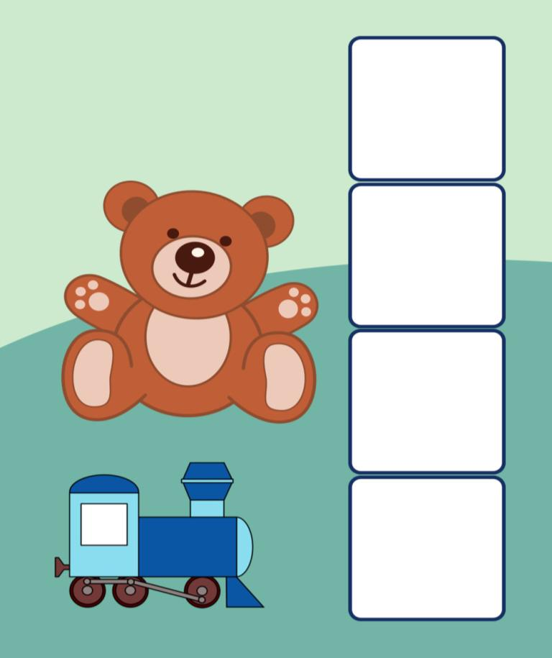
На картинке башенка из кубиков зелёного цвета?
ДА
НЕТ

Slide 2

На картинке изображена ветка лиственного растения?
ДА
НЕТ

Slide 3
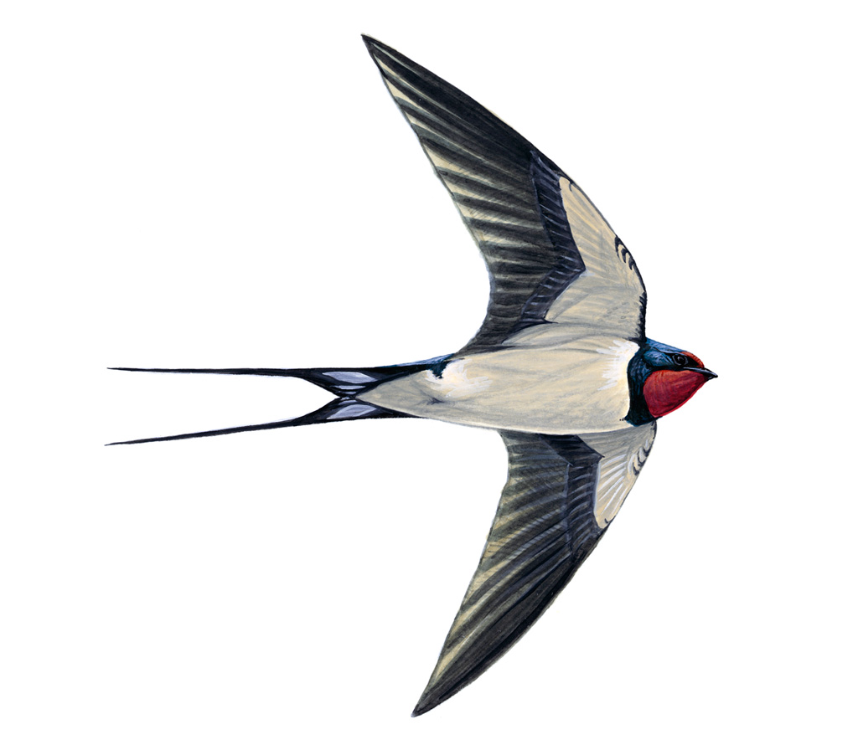
Эта птица останется зимовать в наших краях?
ДА
НЕТ

Slide 4
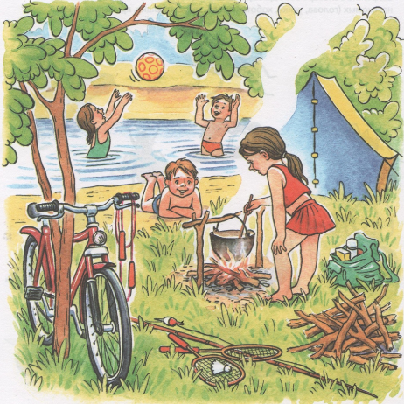
На картинке изображено лето?
ДА
НЕТ

Slide 5




Так растёт горох?
ДА
НЕТ

Slide 6
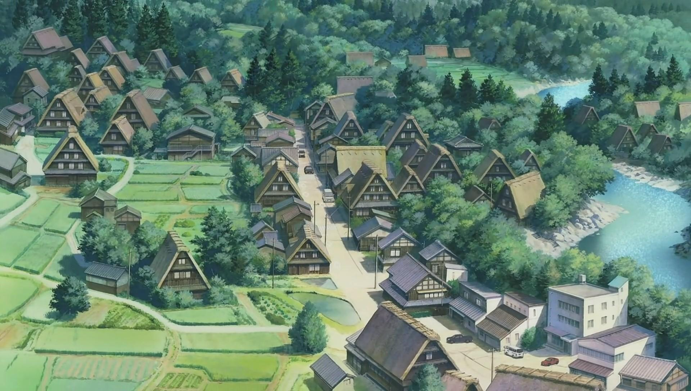
На картинке изображён город?
ДА
НЕТ

Slide 7
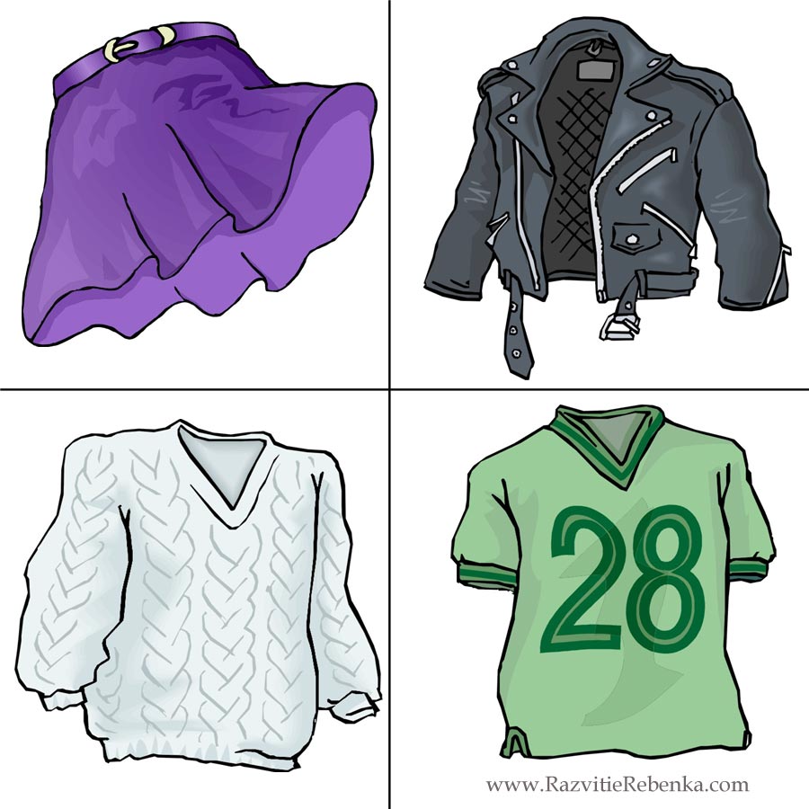
На картинке лишняя юбка?
ДА
НЕТ

Slide 8
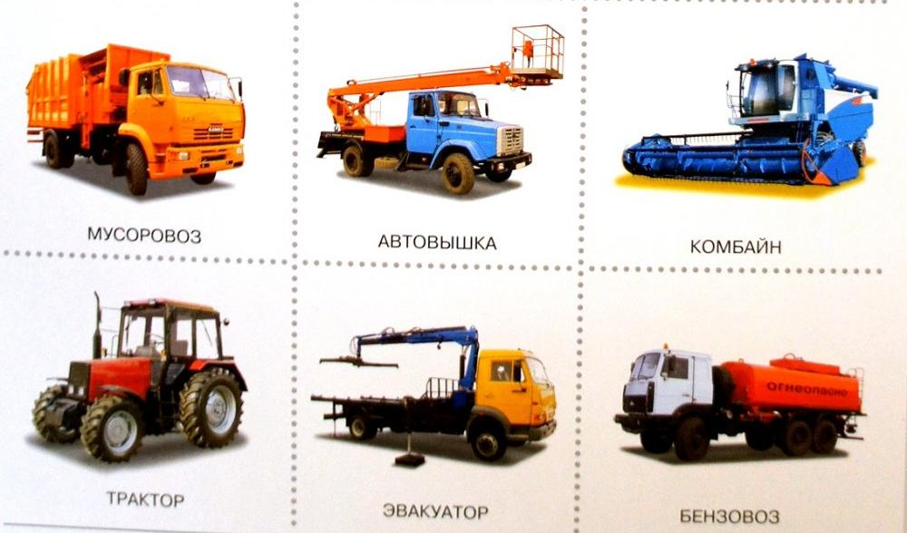
На картинке изображены специальные машины?
ДА
НЕТ

Slide 9
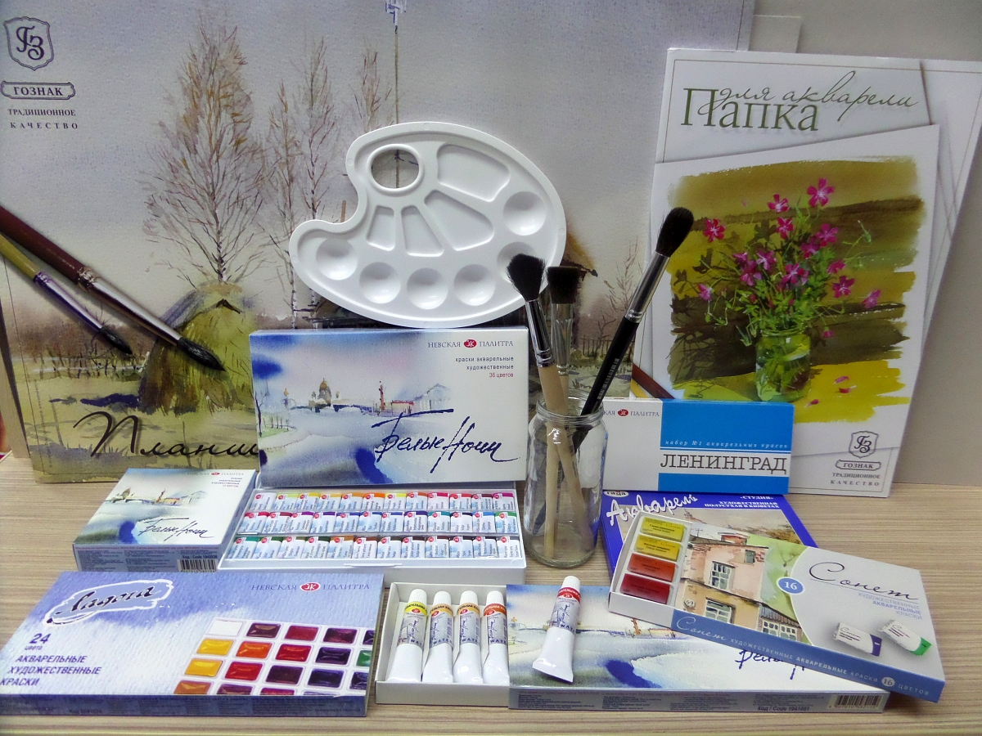
На картинке изображены предметы, необходимые художнику?
ДА
НЕТ

Slide 10
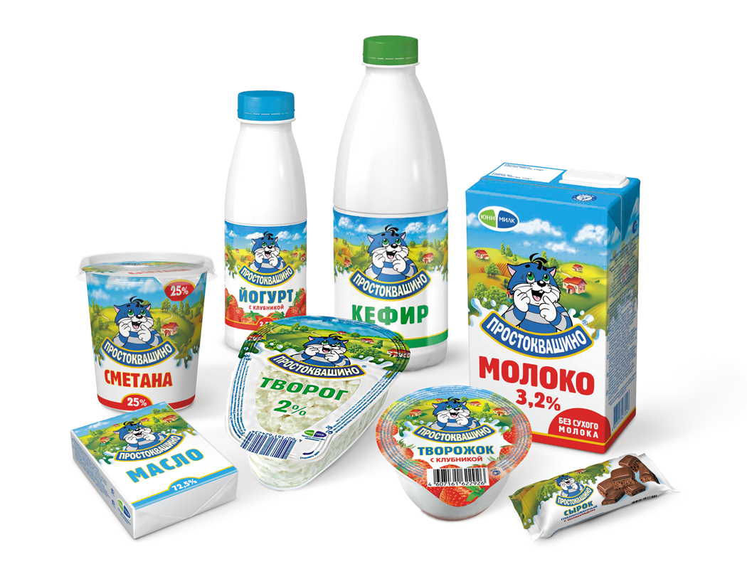
Эти продукты делают из молока, которое даёт нам корова?
ДА
НЕТ

